Slide 1




El árbol de la capilla de Lucky Roca
JOSE LUIS

Slide 2
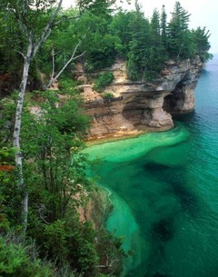

Slide 3
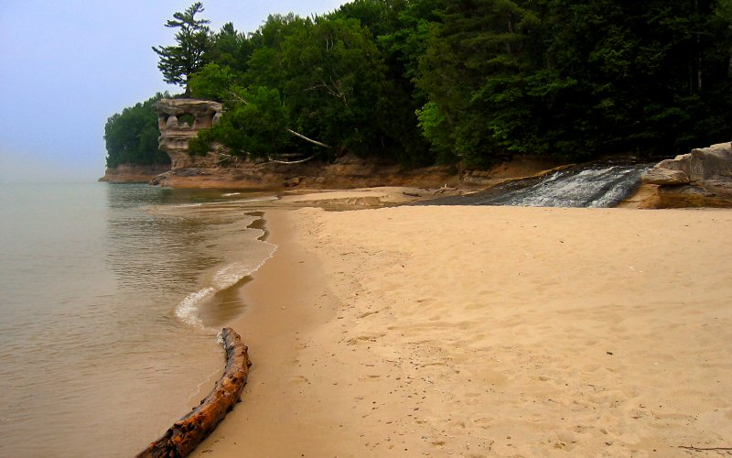
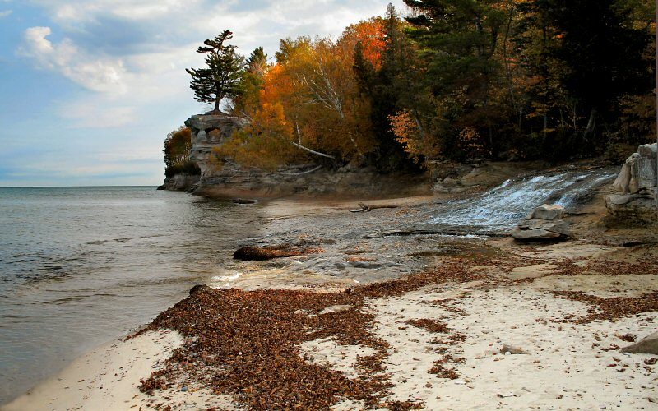

Slide 4
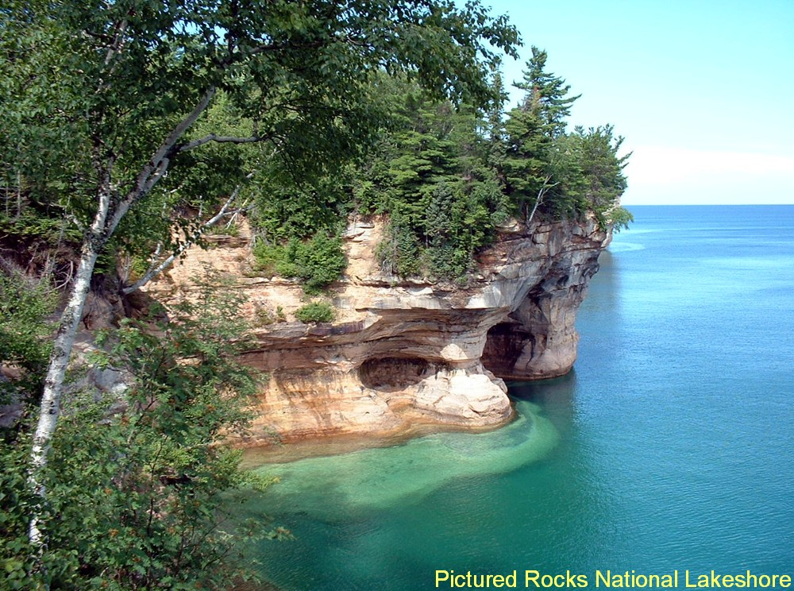

Slide 5

La naturaleza puede afianzarse en lugares precarios. Capilla Rock en el lago Michigan tiene un solo árbol en lo alto de su columna. Por lógica el árbol no debería estar allí: la pequeña superficie de tierra de la parte superior de la roca no es suficiente para sostener un árbol de estas dimensiones. Casi no hay tierra vegetal, sin duda aunque no es suficiente para un árbol, evidentemente próspera. Entonces, ¿cómo florece?

Slide 6
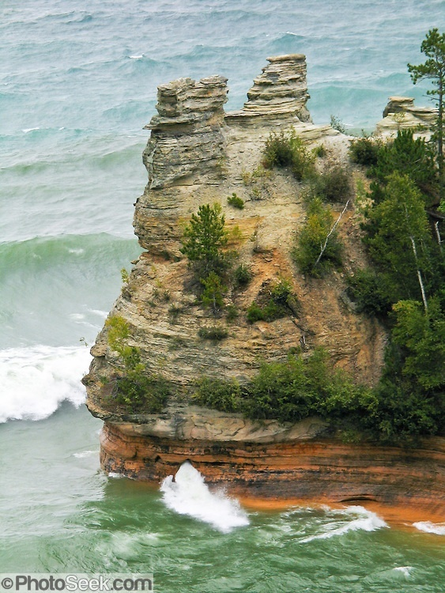

Slide 7
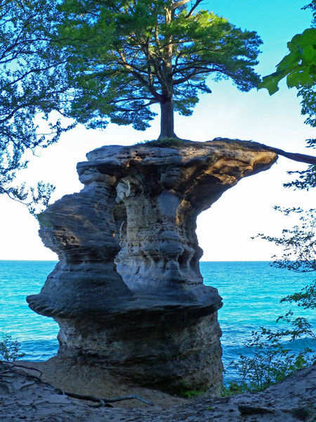

Slide 8
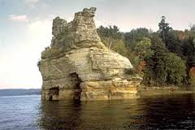
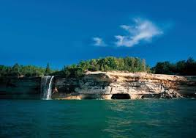

Slide 9
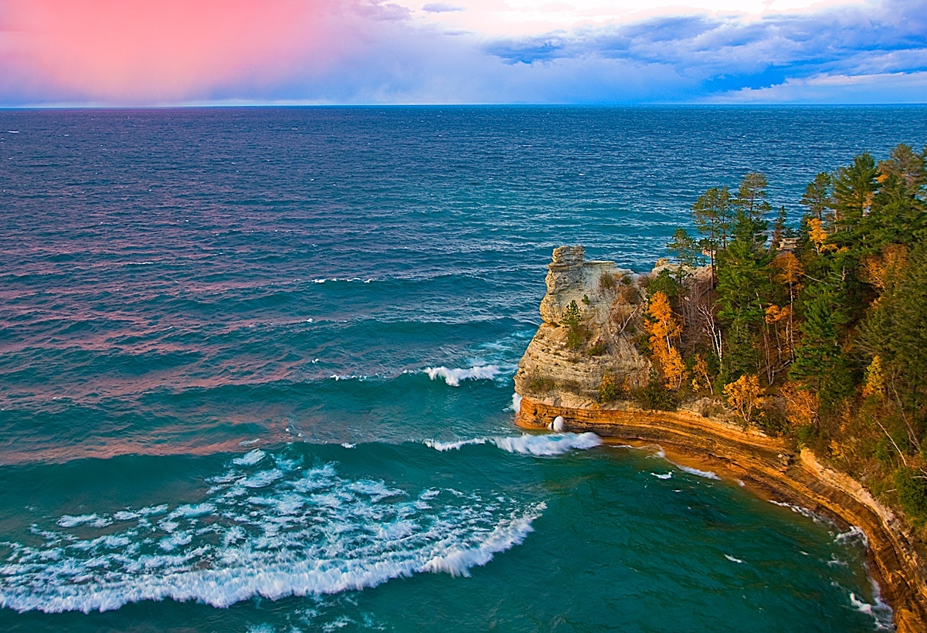

Slide 10
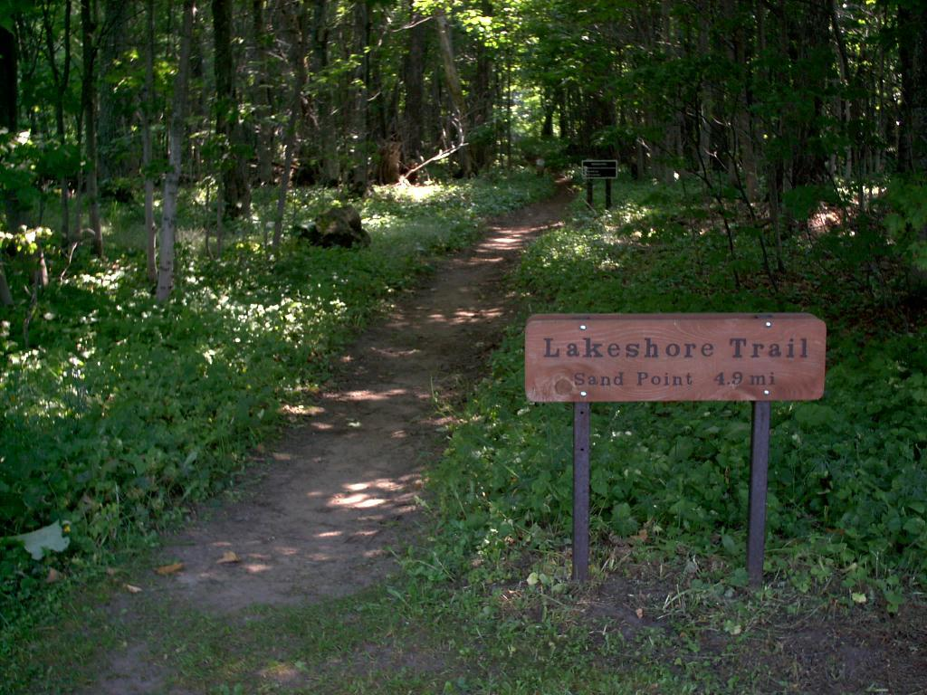

Slide 11
Mira un poco más y verás la respuesta - la cuerda a la derecha de la imagen no es, de hecho, una cuerda. Es un sistema de raíces, que se extiende y se extiende sobre el borde de la roca hacia el risco principal, donde hay nutrientes y agua en abundancia.

Slide 12
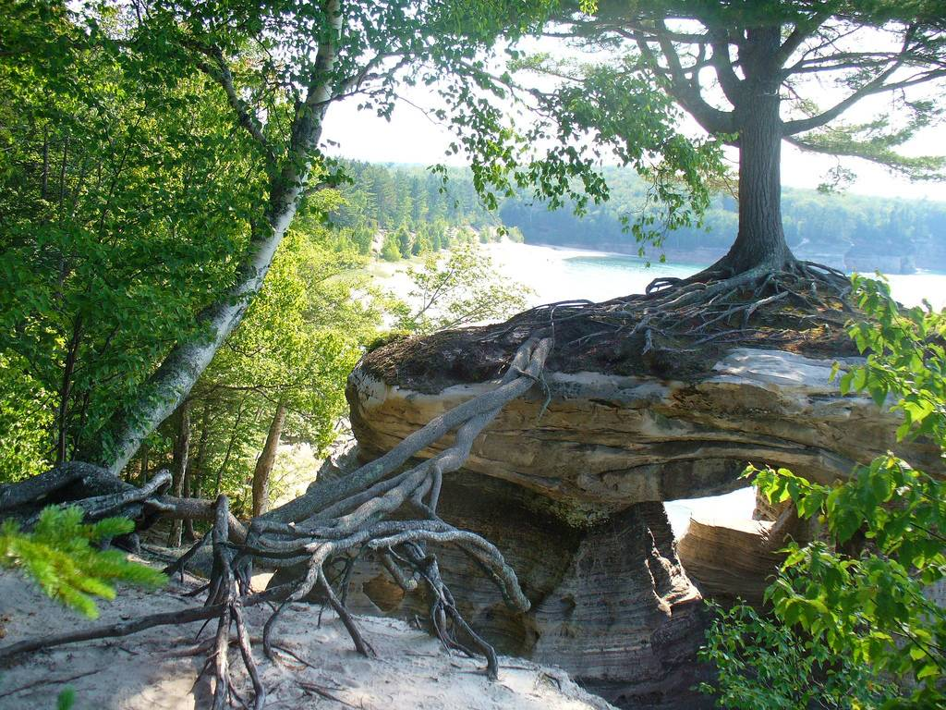

Slide 13


Slide 14
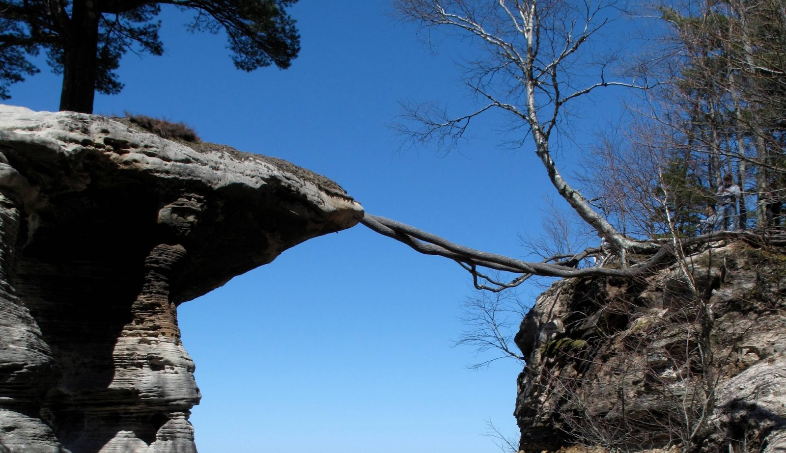

Slide 15
Pero ¿cómo diablos las raíces se extienden hacia la tierra? ¿Se deslizan en alguna triffid como camino hasta llegar al otro lado? Si usted puede recordar el rompecabezas sobre el hombre ahorcado en una habitación vacía, entonces se está moviendo en la dirección correcta para resolver uno de los misterios de la naturaleza.

Slide 16
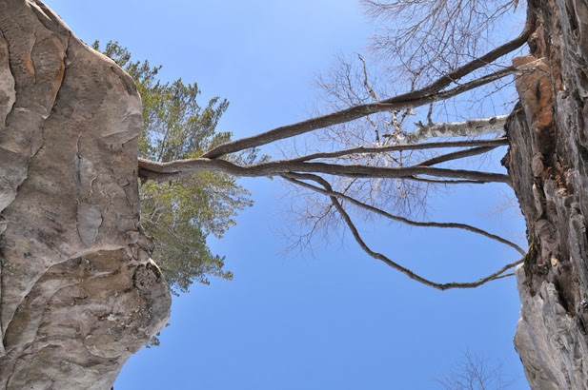

Slide 17
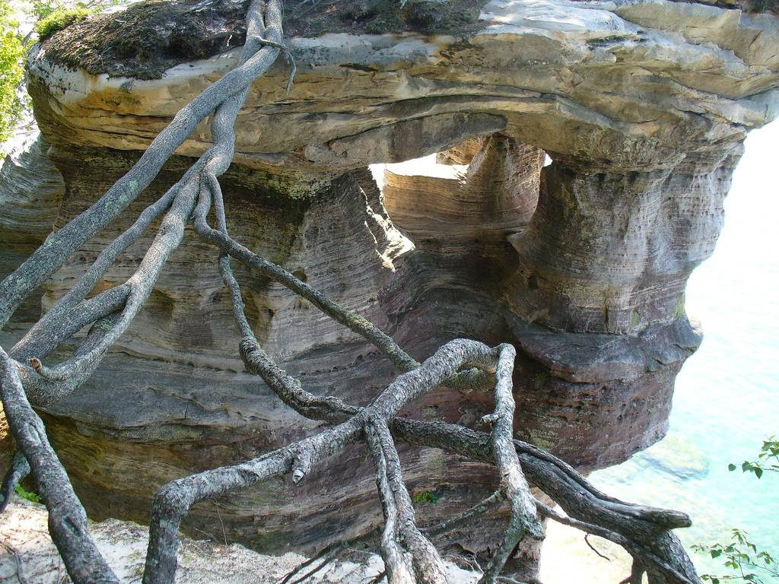

Slide 18
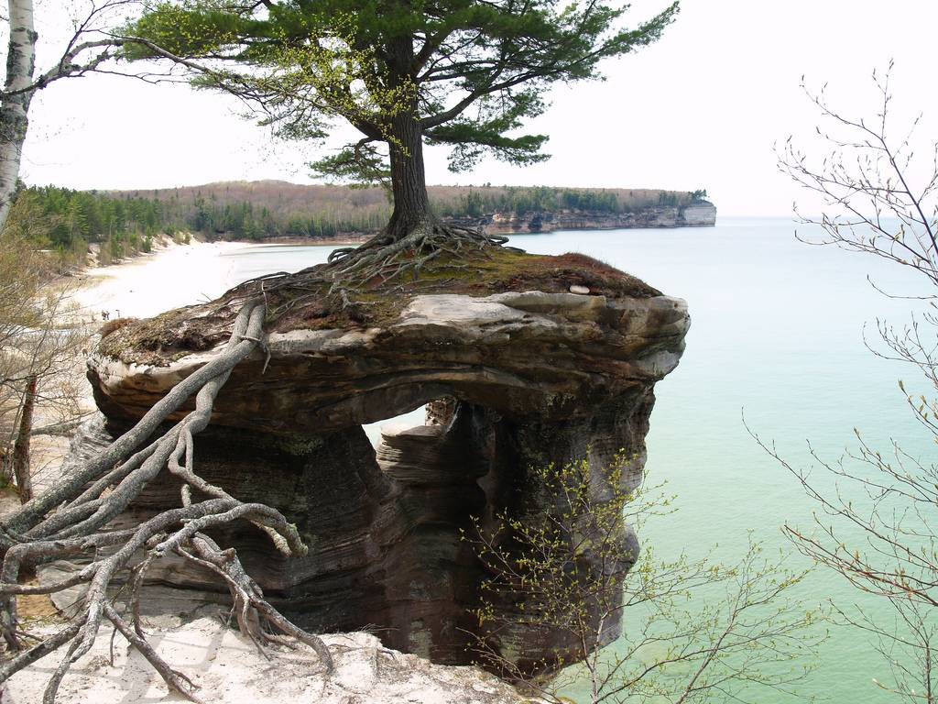

Slide 19
La respuesta está en el tipo de roca en la que el árbol está equilibrado. Esta parte de la rocas de National Lakeshore en el lago Michigan, que se encuentra entre la ciudad de Munising y la localidad de Grand Marais. Parte de este Lakeshore Nacional (el primero designado como tal en los EE.UU., en 1966) que se extiende por 42 millas a 15 millas de coloridos acantilados de arenisca.

Slide 20
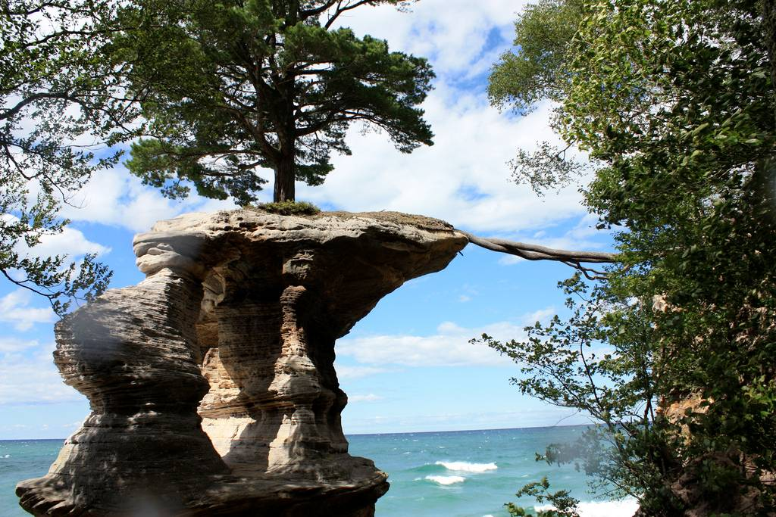

Slide 21
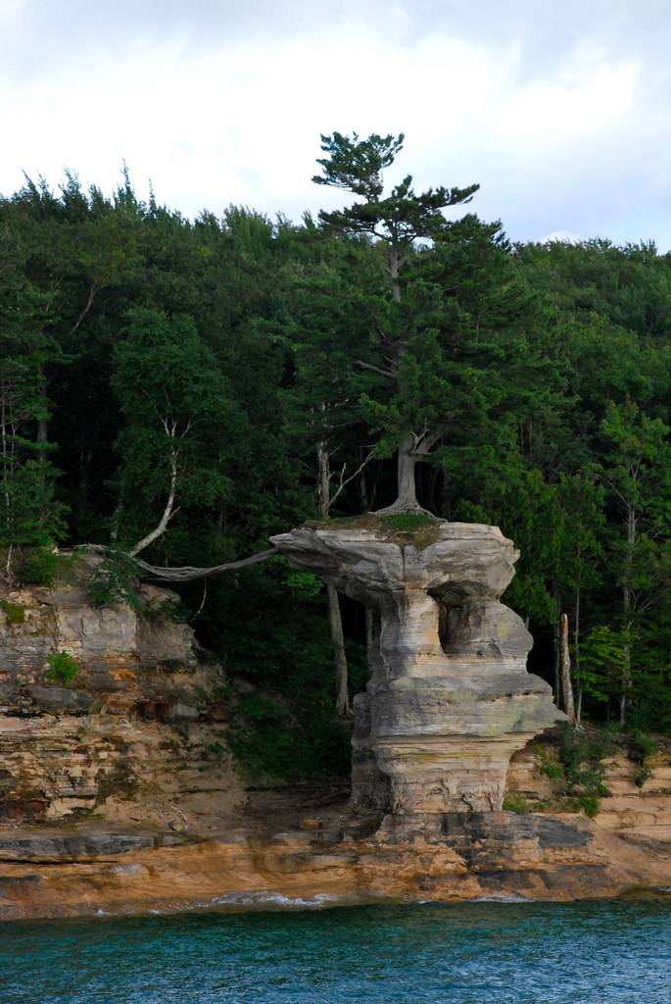

Slide 22
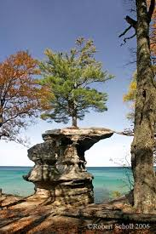

Slide 23
Durante milenios los acantilados han sido esculpidos de un número de formas maravillosas, de las cuevas y arcos en formaciones que parecen rostros humanos o las torres de los castillos medievales románticas. Roca de la capilla es una de esas rocas a lo largo del borde del acantilado. Sin embargo, hasta que un día en la década de 1940 la roca dejó de ser uno de los pilares .

Slide 24
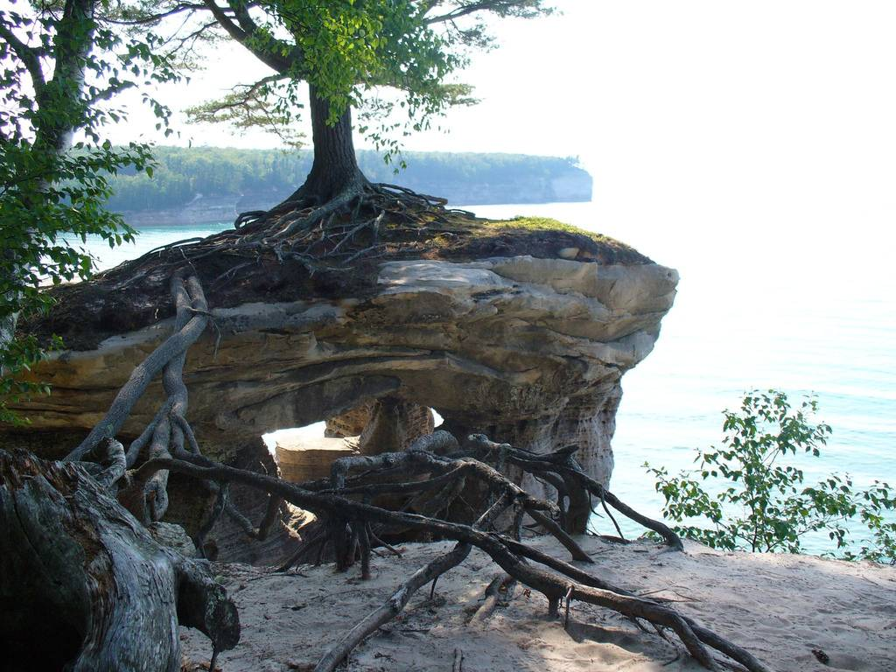

Slide 25
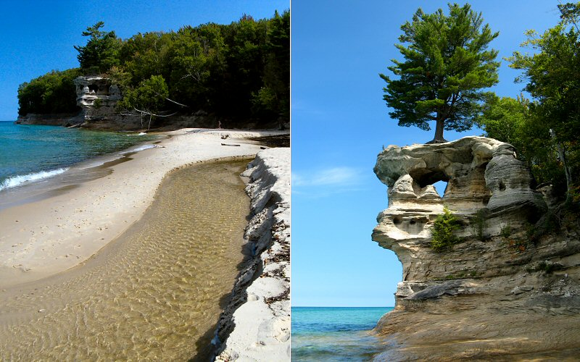
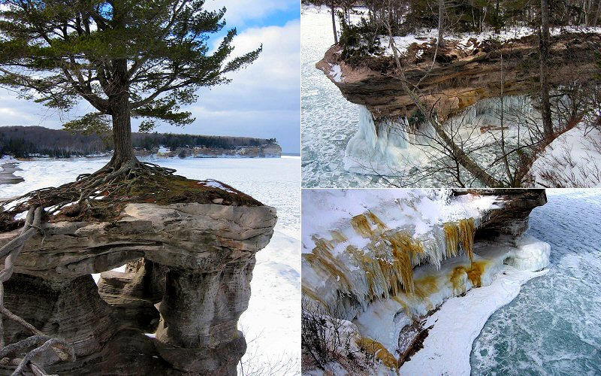

Slide 26
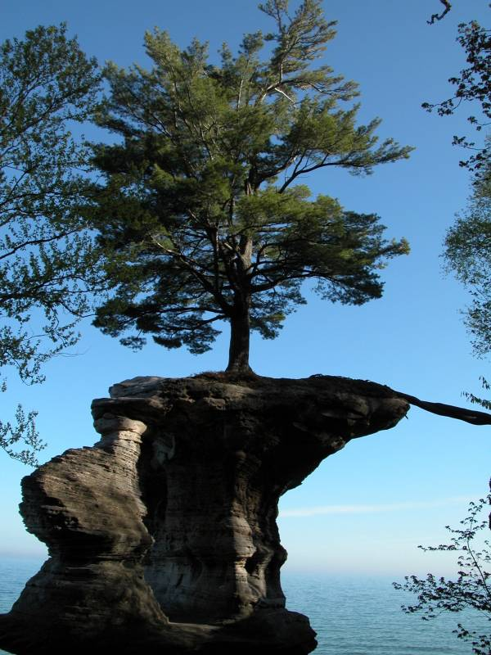
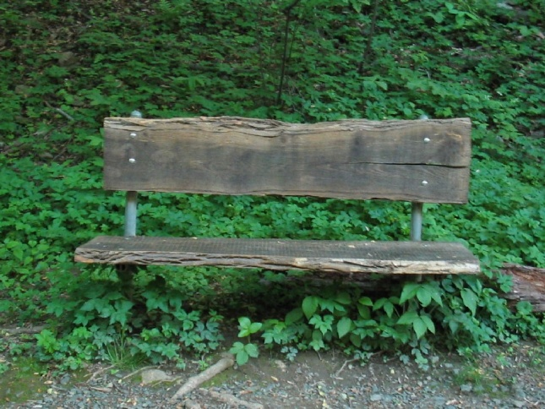

Slide 27
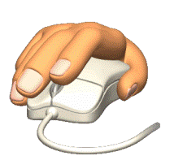
Si, en su libro, algunas personas nacen con suerte , al parecer, es el árbol ocasional. Éste se había establecido, mientras que Roca de la capilla se adjuntó a la barranca principal de la pared del acantilado. Como lo fue en el borde de el acantilado, sus raíces crecen naturalmente hacia la fuente más cercana de agua dulce y desarrolladas en un sistema a largo y fuerte. Entonces, el fatídico día llegó hace setenta y tantos años. Cuando la piedra arenisca había erosionado hasta un punto en que ya no podía soportar su propio peso, todo el arco cayó al suelo dejando un pilar detrás.

Slide 28
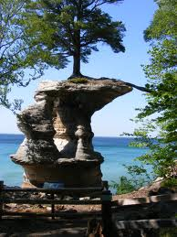

Slide 29
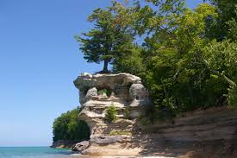
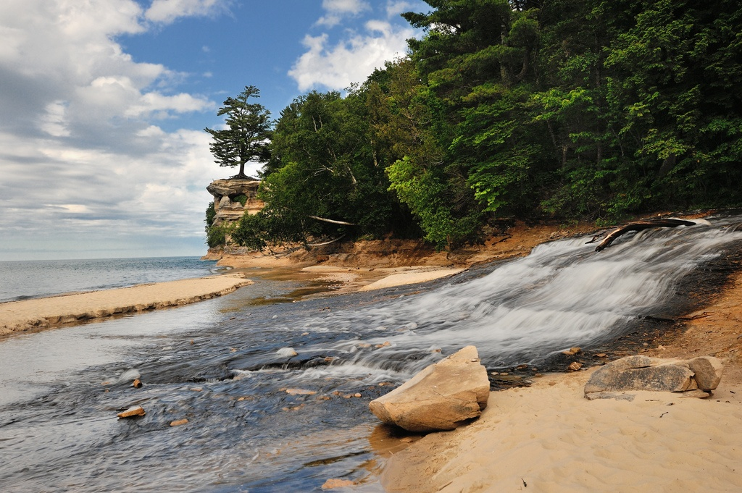

Slide 30
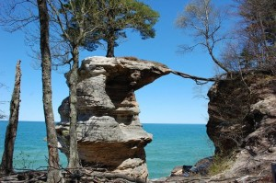

Slide 31
Sin embargo, en lugar de la caída al suelo de la roca y la tierra vegetal de las raíces se las arregló para aferrarse a cada lado de donde el arco había sido anteriormente. Las raíces han dejado de crecer en las últimas décadas y ahora son gruesas y duras (a pesar de que ya se tendrían que haber sido muy fuerte). Se ven, a todos los efectos, como si hubieran luchado y tensas sobre el abismo deliberadamente. Por muy tentador que pueda parecer, no puedo encontrar ningún registro de cualquier sould temerario tratar de utilizar las raíces para trepar a la columna y el árbol.

Slide 32
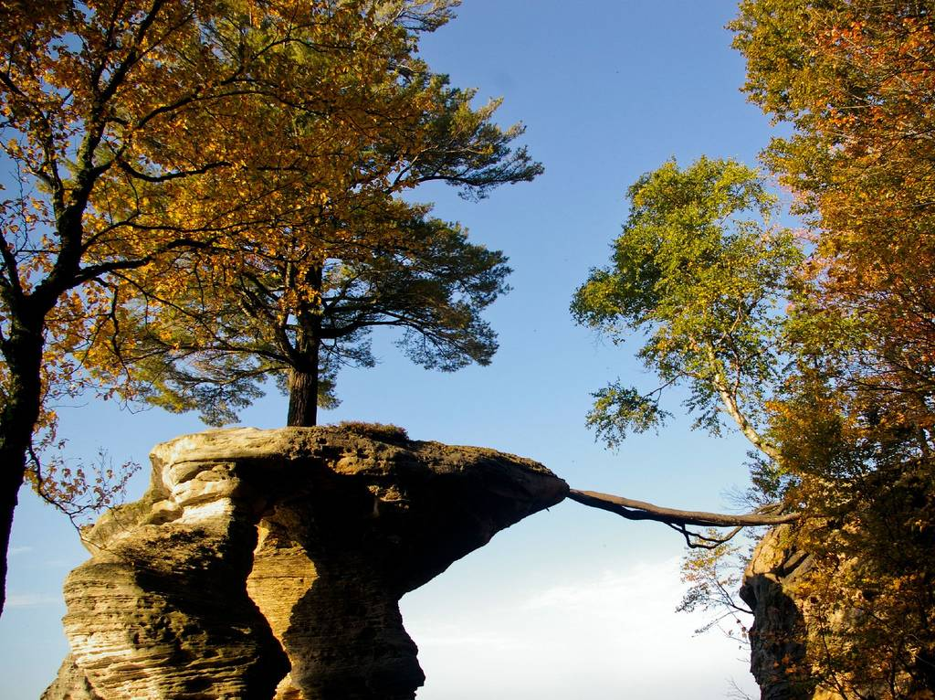

Slide 33
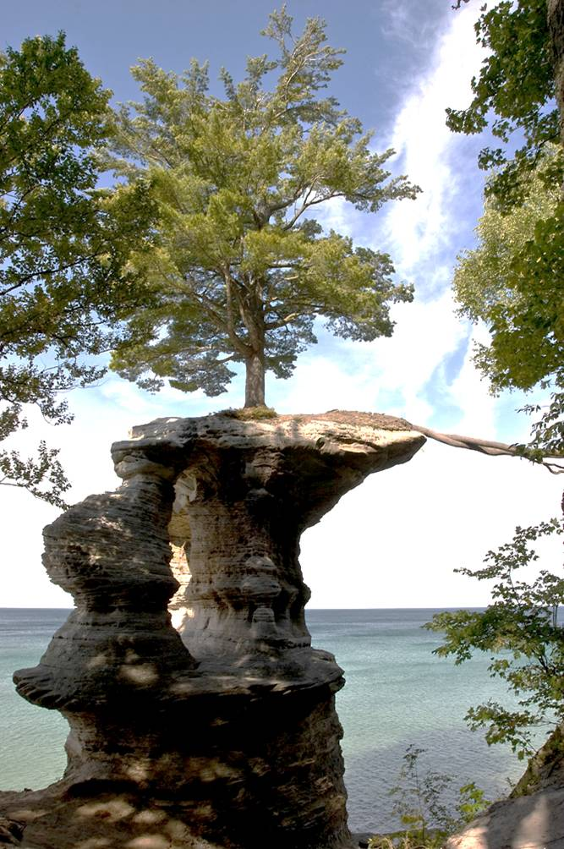

Slide 34
Si el arco hubiese estado un poco más cerca, entonces no hay duda de que el árbol se hubiera caído. En su lugar, ha desconcertado a muchos visitantes a esta hermosa parte de la Picture Rocks National Lakeshore. Se podría decir que es un caso arbórea de la gallina y el huevo. Sin embargo, al igual que el rompecabezas de hombre colgado, si usted sabe cómo buscar el bloque de hielo metafórica de la respuesta, finalmente, parece obvio.

Slide 35
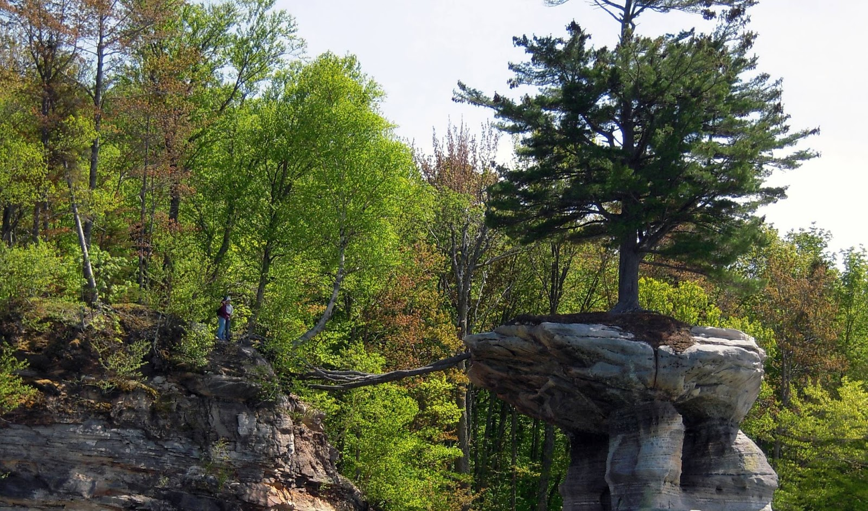

Slide 36
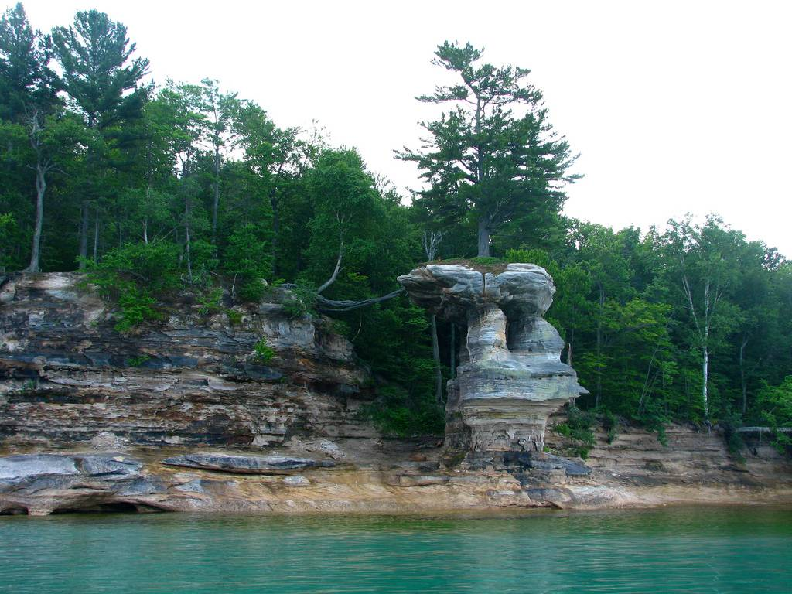

Slide 37
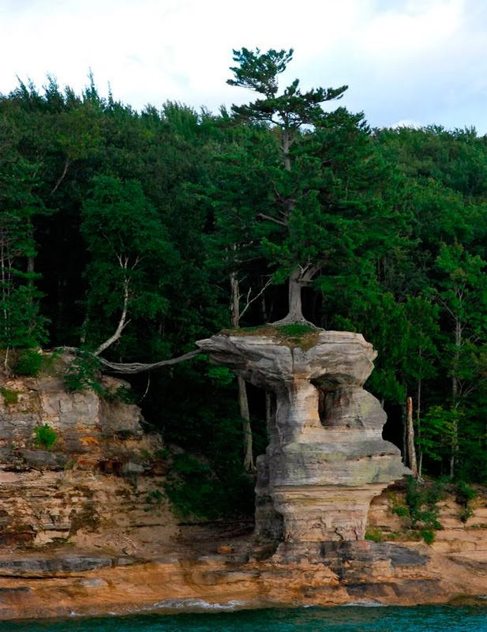

Slide 38


  UN FUERTE ABRAZO QUE TENGAS UN BUEN DIA
JOSE LUIS

Slide 39







¿Te ha gustado?
Puedes ver más entrando
Aquí
Además puedes recibir powerpoints en tu correo electrónico suscribiéndote aquí:

